Slide 1

Developing a framework for Coded UI Testing on the Windows 10 UWP
Academiejaar 2015 – 2016
AP Hogeschool Antwerpen
Wetenschap & Techniek
Elektronica - ICT

Slide 2

Wie & Waar?
Studenten Elektronica - ICT
AP Hogeschool Antwerpen
Peter Van de Putte
Coded UI Testing Ontwikkeling
Guideline Ontwikkeling
Jasper Van Gestel
Coded UI Testing Ondersteuning
Guideline Ontwikkeling
Result Management Tool Ontwikkeling
Calidos
Software voor Healthcare sector

Slide 3
Doelen
Testing Guideline
Opgebouwd uit:
Testing Guideline
Testing Checklist
Log
Rapport
Tijdschatting
Oorspronkelijke doelstelling:
Coded UI Testing op de “Maät” applicatie
Extra doelstellingen:
Testing Automation
Tool ontwikkelen die resultaten weergeeft
Tests laten uitvoeren in build-straat (dagelijks)
Research naar deployment van Maät

Slide 4
Overzicht
Definities
Schematisch overzicht van thesis
Uitleg van projectdelen a.d.h.v. voorbeeld
Manueel
Automatisatie
Besluit
Vragen

Slide 5
Definities
Maät
“Een Windows 10 app waarop de coded UI tests gebeuren, bedoelt om clinical trials te plannen, organiseren en op te volgen in ziekenhuizen.”
Coded User Interface Test (CUI Test)
“Het uittesten van een applicatie vanuit het standpunt van de gebruiker via gecodeerde tests.”
CUI Test bestaat uit:
CUI Test klasse – Eigenlijke test code
UIMap bestanden

Slide 6
Definities
UI Map
“Deel van de CUI Test die besturingselementen beschikbaar maakt in code”
UIMap bestanden bestaan uit:
UIMap.Designer – Partiële klasse met automatisch gegenereerde code
UIMap.cs – Partiele klasse, manueel aanpasbaar
UIMap.uitest – XML bestand met structuur van de CUI Testen en alle acties, klassen, methoden en eigenschappen

Slide 7
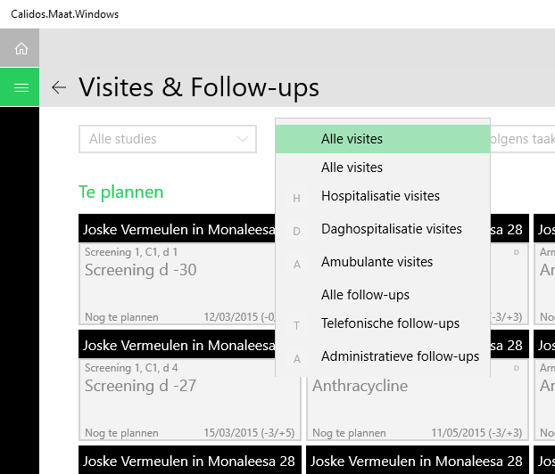
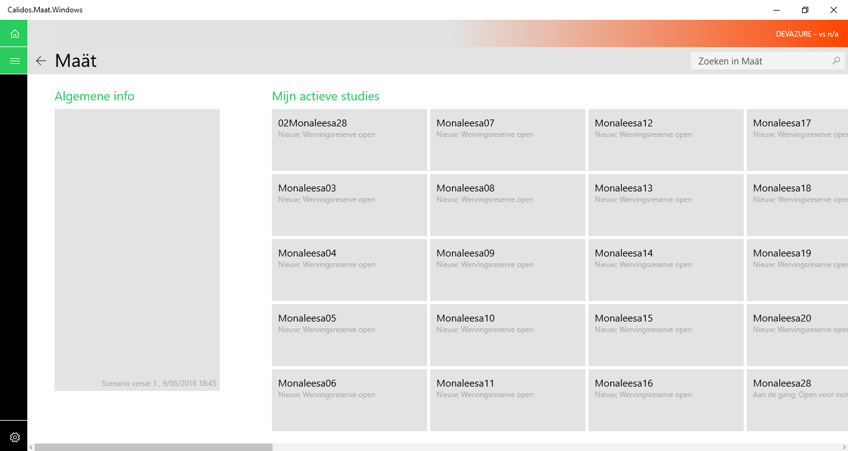
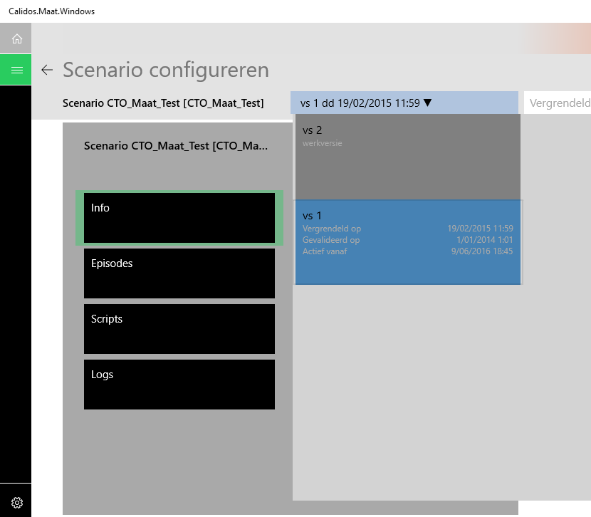
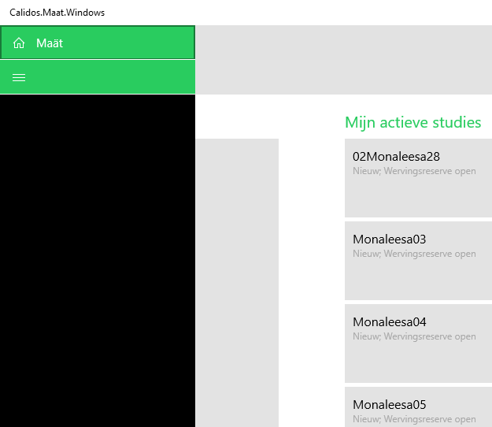
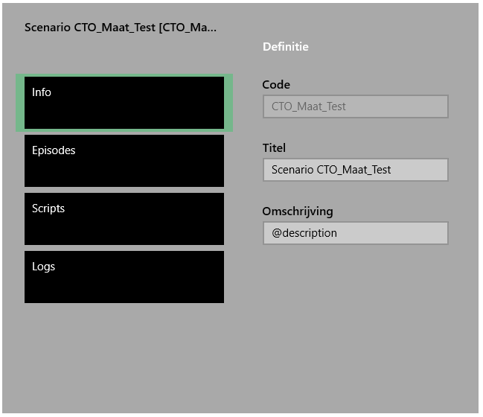
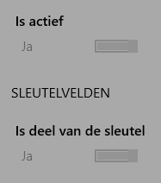
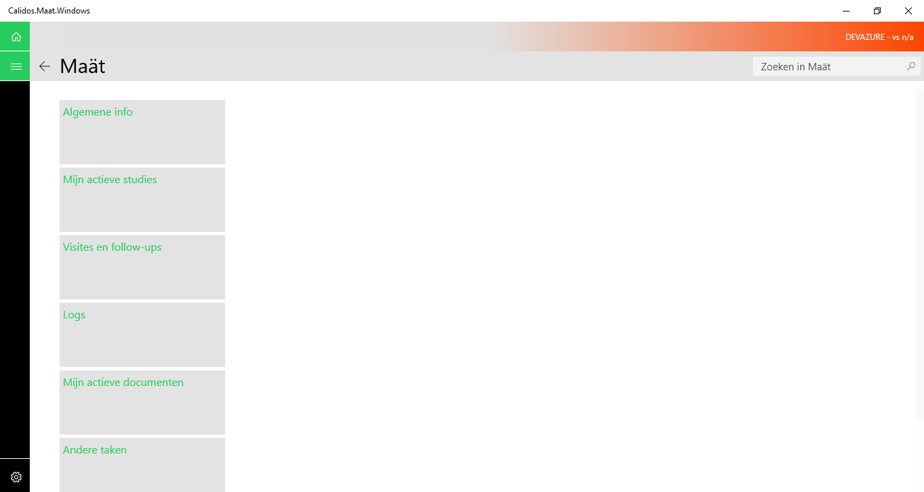
Definities
Paradigma
“Manier van denken of zienswijze”
In de thesis:
Manier om een test uit te voeren
Opgedeeld in 6 onderdelen:
Content
Navigation
States
Control State Appearance
Control Functionality
Custom

Slide 8
Schematisch Overzicht
Manueel
Analyse
Mapping
Test
Schrijven
Uitvoeren
Automatisatie
Definities
Doelen
Resultaten
Resultaten-tabel

Slide 9
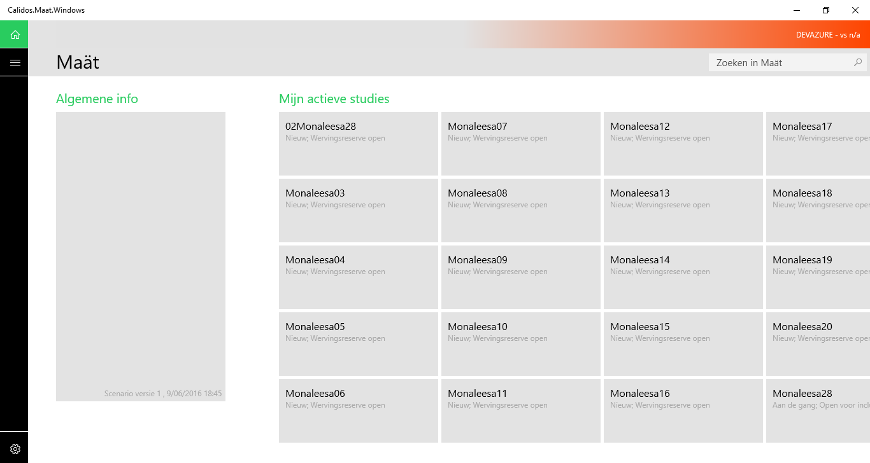
Manueel
Analyseren van applicatie
Verkennen
Wat moet er getest worden
Noodzakelijke elementen
Besturingselementen, schermen, paradigma’s
Altijd manueel
Voorbeeld:
Eerste studie uit “Mijn actieve studies”
Knop moet navigeren naar juiste studie
Paradigma → Navigation
Besturingselement → ListItem
Analyse
Mapping
Test
Schrijven
Uitvoeren
Analyse
Mapping
Test
Schrijven
Uitvoeren

Slide 10
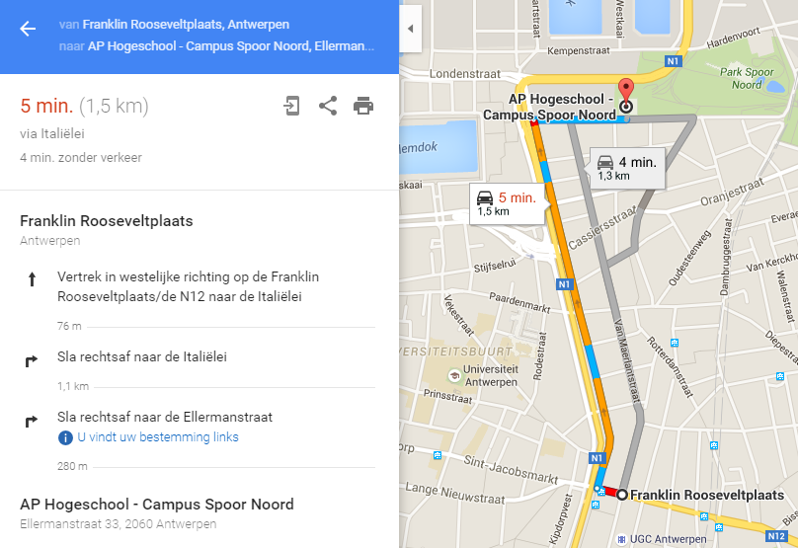
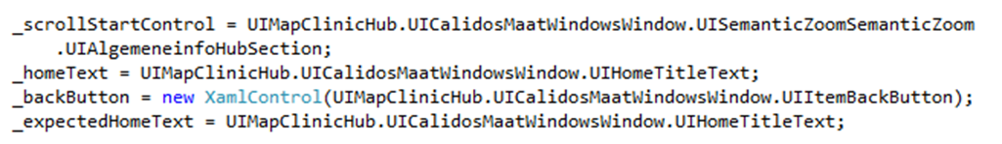
Manueel
Koppelen van besturingselementen aan UI Map
Analyse → Welke besturingselementen zijn noodzakelijk
In UI Map zetten via Coded UI Test Builder
Bruikbaar als object in test case
Vergelijkbaar met een wegbeschrijving naar een plaats
Analyse
Mapping
Test
Schrijven
Uitvoeren
Analyse
Mapping
Test
Schrijven
Uitvoeren

Slide 11
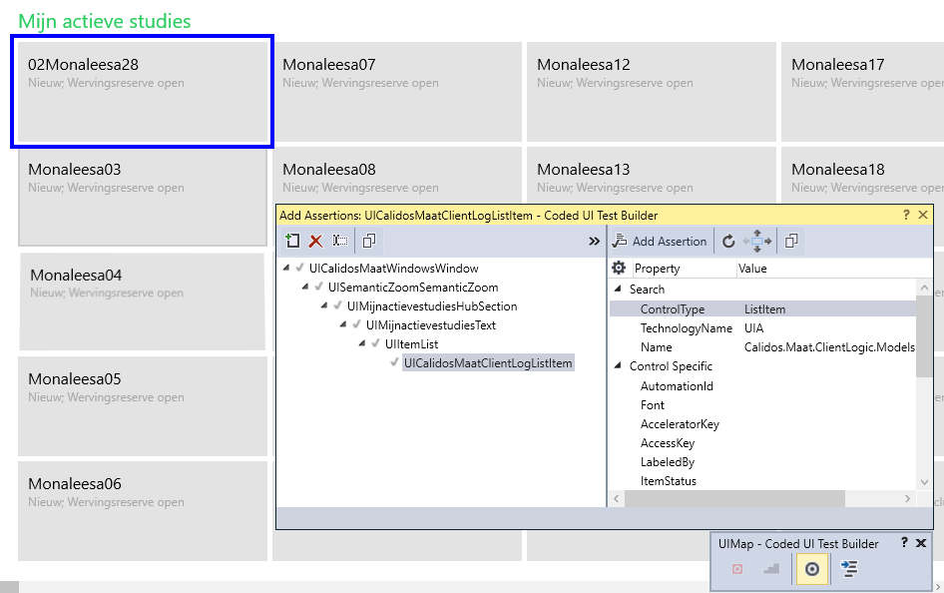
Manueel
Analyse
Mapping
Test
Schrijven
Uitvoeren
Coded UI Test Builder
Visual Studio Testing Tool
Opnemen van handelingen
(nog) niet ondersteund op Windows 10
Manueel besturingselementen selecteren
Eigenschappen van besturingselement
Hiërarchie van elementen
Voorbeeld:
Mappen van ListItem via CUI Test Builder

Slide 12
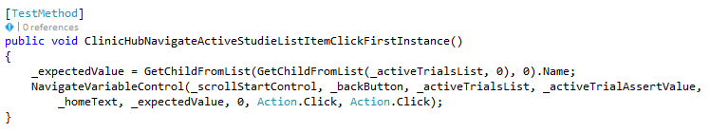
Manueel
Opstellen van tests
Variabelen aanmaken
UIMap objecten koppelen aan variabelen
Test schrijven
Voorbeeld:
Variabelen zijn reeds gekoppeld
Gebruik van methode uit “BaseClassCodedUI” klasse om navigatie te controleren
Analyse
Mapping
Test
Schrijven
Uitvoeren
Analyse
Mapping
Test
Schrijven
Uitvoeren

Slide 13


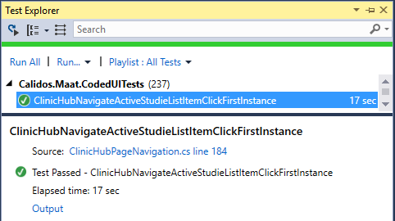
Manueel
Testen uitvoeren kan op 2 manieren
Manueel: “Run Tests” in Visual Studio
Automatisatie: Testcontainer command in MSTest
Probleem!
Randapparatuur kan niet gebruikt worden tijdens test
1 X
7 Sec
Analyse
Mapping
Test
Schrijven
Uitvoeren
Analyse
Mapping
Test
Schrijven
Uitvoeren
1000 X
2 u
Voorbeeld:
Via de “Run Tests” knop in Visual Studio
Informatie omtrent test

Slide 14
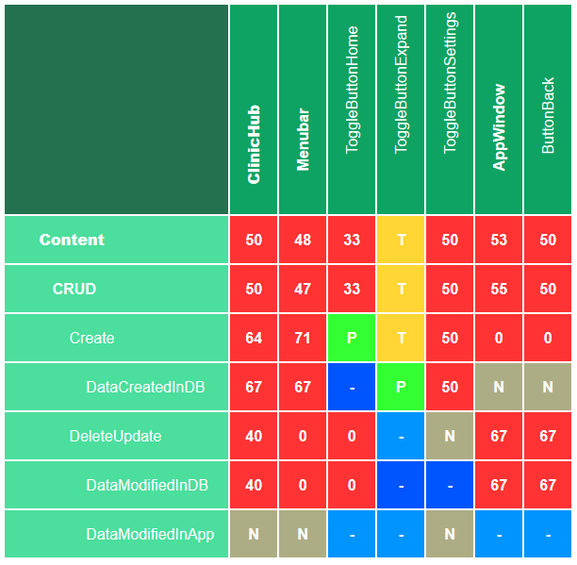
Automatisatie
Result Parser Tool
Definition XML
Target
XML
TRX 2 XML Tool
TRX
Result
XML

Slide 15
Automatisatie
Definiëren van “Objecten” en “Categorieën”
Object → Pagina / Besturingselement
Categorie → Paradigma
ID wordt hier gekoppeld aan Object en Categorie
Representeren assen in tabel
Voorbeeld:
ListItem
Navigation
 | … | … | … | … | … | …
…
…
…
…
…
 | … | … | … | … | … | …
…
…
…
…
…
 | … | … | … | … | … | …
…
…
…
…
…
Definities
Doelen
Resultaten
Resultaten-tabel

Slide 16
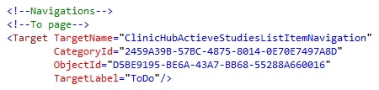
Automatisatie
Doelen definiëren
Welke testen moeten uitgevoerd worden?
Categorie en Object ID linken
Creëren van een “testmodel”
 | … | … | … | … | … | …
…
…
…
…
…
 | … | … | … | … | … | …
…
…
… |  |  | To Do
…
…
Definities
Doelen
Resultaten
Resultaten-tabel

Slide 17
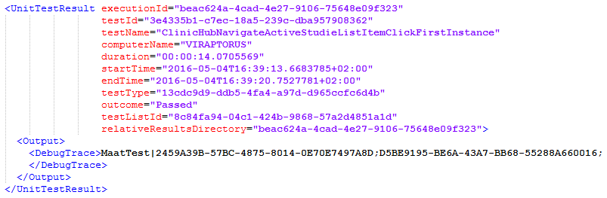
Automatisatie
Resultaten verkrijgen
TRX document
Bevat informatie omtrent test
Bevat extra informatie → opstellen van test veranderd
Definities
Doelen
Resultaten
Resultaten-tabel

Slide 18
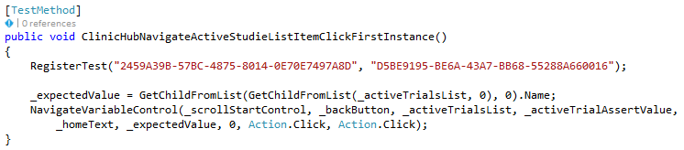

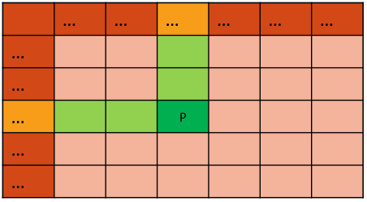
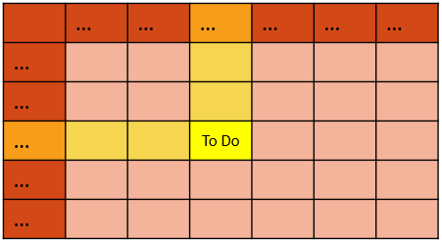
Automatisatie
Definities
Doelen
Resultaten
Resultaten-tabel
Verandering bij opstellen van test
Origineel → gewoon code
Automatisatie → Linken van ID’s
Nuttige informatie uit TRX filteren
Resultaat XML genereren
Voorbeeld:
Test markeren als “Geslaagd”

Slide 19
Automatisatie
Tabel creëren (in geheugen)
Assen genereren (Definition XML)
Categorieën
Objecten
Cellen genereren
“Parent-Child” relaties toewijzen via algoritme
Doelen toewijzen (Target XML)
Resultaten toewijzen (Result XML)
HTML genereren
Totalen worden toegewezen
…
…
…
…
…
…
…
…
…
…
…
…
…
…
…
 | …
…
…
…
…
…
 | … | …
…
…
…
…
…
 | … | … | …
…
…
…
…
…
 | … | … | … | …
…
…
…
…
…
 | … | … | … | … | …
…
…
…
…
…
 | … | … | … | … | … | …
…
…
…
…
…
 | … | … | … | … | … | …
…
…
…
…
…
 | … | … | … | … | … | …
…
…
…
…
…
 | … | … | … | … | … | …
…
…
…
…
…
 | … | … | … | … | … | …
…
…
…
…
…
 | … | … | … | … | … | …
…
…
…
…
…
 | … | … | … | … | … | …
…
… |  | D
…
…
…
 | … | … | … | … | … | …
…
… |  | D | D
…
…
…
 | … | … | … | … | … | …
…
… |  | D | D
… |  |  |  |  | D
…
…
 | … | … | … | … | … | …
…
… |  | D | D
… |  |  |  |  | D
… |  | D
…
 | … | … | … | … | … | …
…
… |  | D | D
… |  |  |  |  | D
… |  | D |  | D
…
 | … | … | … | … | … | …
…
… |  | D | D
… |  |  |  |  | D
… |  | D |  | D
… |  |  | D
 | … | … | … | … | … | …
…
… |  | D | D
… |  |  |  |  | D
… |  | D |  | D
… |  |  | D |  |  | D
 | … | … | … | … | … | …
…
… |  | P | D
… |  |  |  |  | D
… |  | D |  | D
… |  |  | D |  |  | D
 | … | … | … | … | … | …
…
… |  | P | D
… |  |  |  |  | F
… |  | D |  | D
… |  |  | D |  |  | D
 | … | … | … | … | … | …
…
… |  | P | D
… |  |  |  |  | F
… |  | P |  | D
… |  |  | D |  |  | D
 | … | … | … | … | … | …
…
… |  | P | D
… |  |  |  |  | F
… |  | P |  | P
… |  |  | D |  |  | D
 | … | … | … | … | … | …
…
… |  | P | D
… |  |  |  |  | F
… |  | P |  | P
… |  |  | F |  |  | D
 | … | … | … | … | … | …
… | F | P | F | P | F | D
… | D | P | D
… | F |  |  |  | F
… | P | P |  | P
… | F |  | F |  |  | D
Definities
Doelen
Resultaten
Resultaten-tabel

Slide 20
Schematisch Overzicht
Manueel
Analyse
Mapping
Test
Schrijven
Uitvoeren
Automatisatie
Definities
Doelen
Resultaten
Resultaten-tabel

Slide 21

Besluit
Testing Guideline
Opgebouwd uit:
Testing Guideline
Testing Checklist
Log
Rapport
Tijdschatting
Oorspronkelijke doelstelling:
Coded UI Testing op de “Maät” applicatie
Extra doelstellingen:
Testing Automation
Tool ontwikkelen die resultaten weergeeft
Tests laten uitvoeren in build-straat (dagelijks)
Research naar deployment van Maät

Slide 22


Besluit
Algemeen:
Er bestaat niet zoiets als “gewoon” Coded UI Testen opstellen
Coded UI Testing vereist veel planning en voorbereiding
Coded UI Testing zou makkelijker geweest zijn op een ouder OS (pre-Windows 8)
Coded UI Testing zorgt voor een meer kwalitatief eindproduct
Testing Automation
Is een zeer ingewikkelde en uitgebreide materie
Vereist initieel veel tijd en heeft een relatief hoge kost
Kan zeer nuttig zijn voor een bedrijf als het gaat over grote applicaties
Na de initiële kost en tijd eenvoudig(er) uit te breiden en onderhouden

Slide 23
Vragen?

